Slide 1

Микроволновый радиометр-спектрометр МИРС в космическом эксперименте «Конвергенция».
(результаты эскизного проекта)
Кузьмин А.В., Козлова Т.О., Пашинов Е. В., Садовский И.Н.,
Сазонов Д.С., Селунский А.Б., Стерлядкин В.В., Хапин Ю.Б.
E-mail: Ilya_Nik_Sad@mail.ru

Slide 2
Цель КЭ:
  Исследование основ зарождения и эволюции крупномасштабных кризисных атмосферных процессов…
Определяемые параметры:
Высотные профили температуры и влажности атмосферы
Измеряемые величины:
Абсолютные радиояркостные температуры системы "океан-атмосфера"

Slide 3
Задачи, решаемые с помощью МИРС:
Восстановление профилей температуры и влажности атмосферы (18,7 (В), 25,25(В), 55,5(Г), 165,5(В), 183,3(Г))
Определение температуры поверхности океана (10,65 (В,Г), 18,7 (В,Г), 36,5 (В,Г))
Измерение скорости приповерхностного ветра (10,65 (В,Г), 18,7 (В,Г), 36,5 (В,Г))
Определение направления приповерхностного ветра (10,65 (±45°), 18,7 (±45°), 36,5 (±45°))
Определение интегральной влажности атмосферы (18,7 (В,Г), 23,8 (В,Г), 36,5 (В,Г))
Определение интегрального водозапаса облаков (18,7 (В,Г), 23,8 (В,Г), 36,5 (В,Г), 88,0 (В,Г))
Определение интенсивности осадков (18,7 (В, Г), 23,8 (В), 36,5 (В), 88(В))

Slide 4
Перечень радиометрических каналов МИРС
Номер частотного канала | Частота, ГГц | Полоса, МГц | Поляризация | Чувствительность в элементе разрешения с поляризацией, К | Кол-во каналов
1 | 10,65 | 100 | Г,В,±45° | 0,37 | 4
2 | 18,7 | 200 | Г,В,±45° | 0,35 | 4
3 | 23,8 | 400 | Г, В | 0,3 | 2
4 | 24,0 | 250 | В | 0,26 | 1
5 | 24,5 | 250 | В | 0,26 | 1
6 | 25,5 | 250 | В | 0,26 | 1
7 | 26,5 | 250 | В | 0,26 | 1
8 | 36,5 | 2000 | Г,В,±45° | 0,33 | 4
9 | 52,8 | 1 х 380 | Г | 0,7 | 1
10 | 53,596±0,115 | 2 х 168 | Г | 0,75 | 1
11 | 54,4 | 1 х 380 | Г | 0,7 | 1
12 | 54,94 | 1 x 380 | Г | 0,7 | 1
13 | 55,5 | 1 x 310 | Г | 0,8 | 1
14 | 57,290 | 1 x 310 | Г | 0,8 | 1
15 | 88 | 4000 | Г, В | 0,35 | 2
16 | 165,5 | 3000 | В | 0,6 | 1
17 | 183,3±0,3 | 400 | Г | 1,2 | 1
18 | 183,3±1,0 | 500 | Г | 1,0 | 1
19 | 183,3±1,8 | 1000 | Г | 0,7 | 1
20 | 183,3±3,0 | 1000 | Г | 0,7 | 1
21 | 183,3±4,5 | 2000 | Г | 0,5 | 1
22 | 183,3±7,0 | 2000 | Г | 0,5 | 1

Slide 5
Разработка радиометрических приемников
Федеральное государственное унитарное предприятие Специальное конструкторское бюро Института радиотехники и электроники Российской академии наук (ФГУП СКБ ИРЭ РАН). Радиометры: 10,65; 55,0; 165,5; и 183,3 ГГц.
Федеральное государственное бюджетное учреждение науки Специальная астрофизическая обсерватория Российской академии наук (САО РАН). Радиометры: 18,7; 23,8; 25,25; 36,5 и 88,0 ГГц.

Slide 6
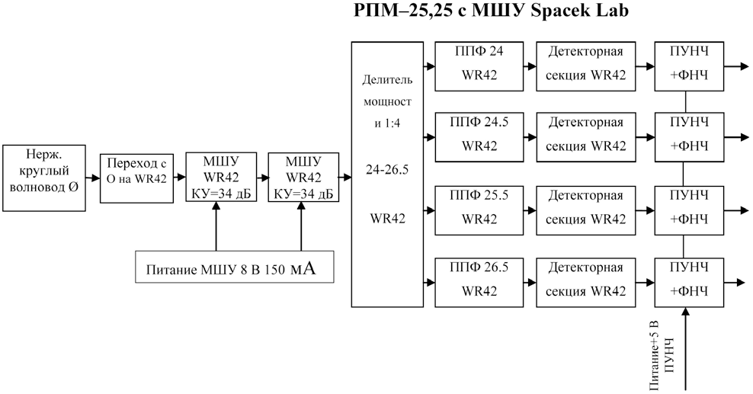
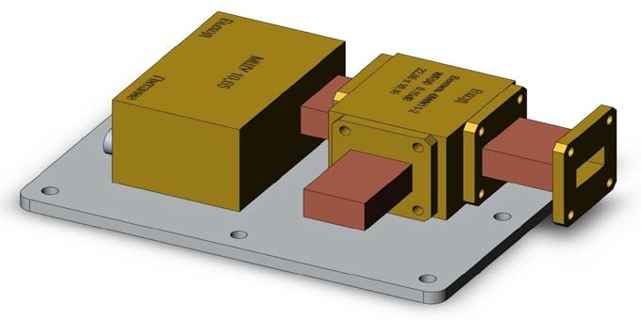
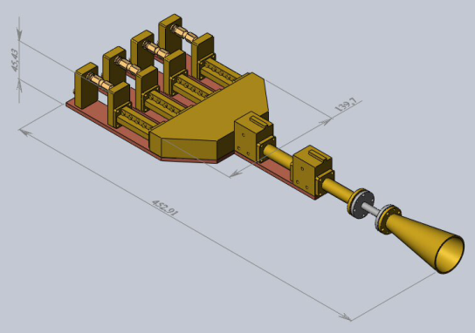
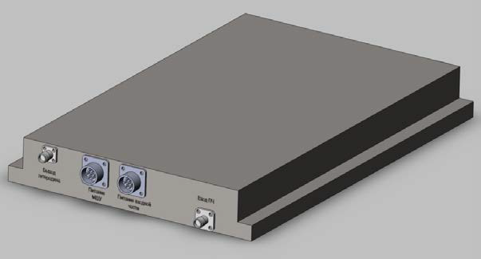
Пример реализации радиометрических приемников
Радиометр 22,25 ГГц
Радиометр 10,65 ГГц

Slide 7
Выбор общей концепции построения МИРС
Охват значительных территорий в связи с масштабностью исследуемых атмосферных процессов.
Постоянный угол встречи с Землей.
Пространственное разрешение - 10 км.
Наблюдение каждого элемента поверхности, как минимум, дважды под разными азимутальными углами.
Повышенные требования к точности и периодичности абсолютной калибровки радиометрических приемников.

Slide 8
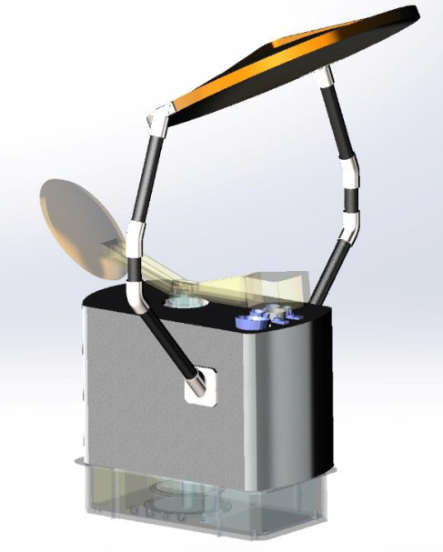
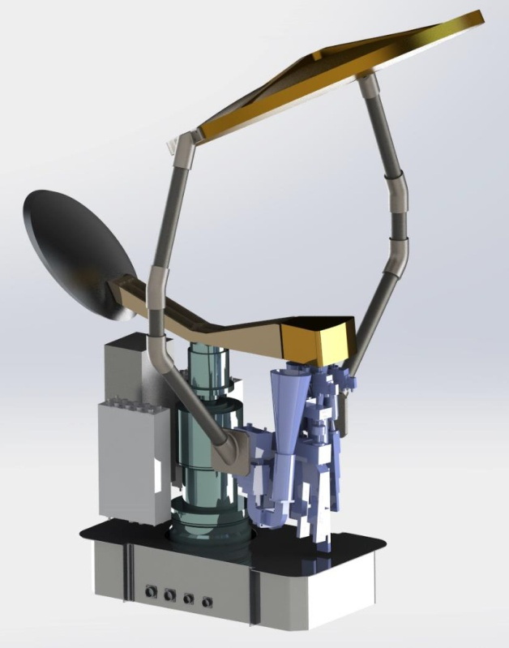
Микроволновый радиометр спектрометр МИРС
Главное зеркало
Зеркало холодного космоса
БШИ
Антенный блок
Приемники излучения
Двигатель
Блоки электроники
Неподвижное основание

Slide 9
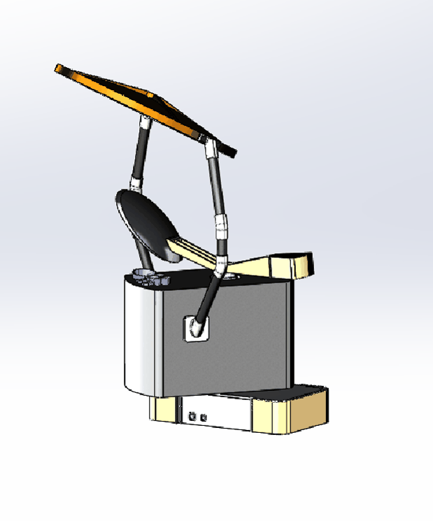
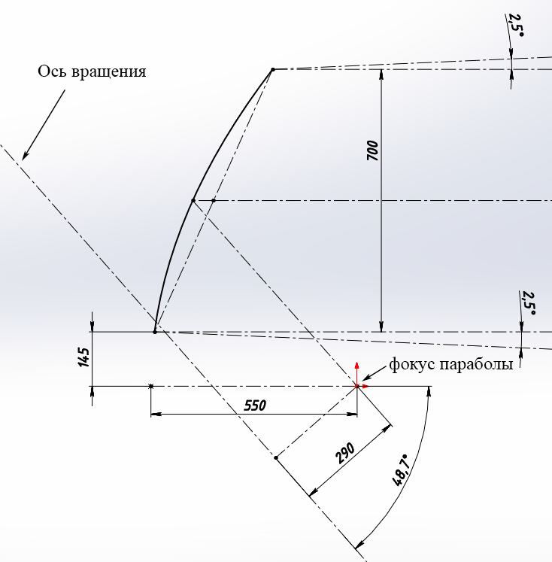
Микроволновый радиометр спектрометр МИРС
Угол встречи с Землей: 53,1°

Slide 10
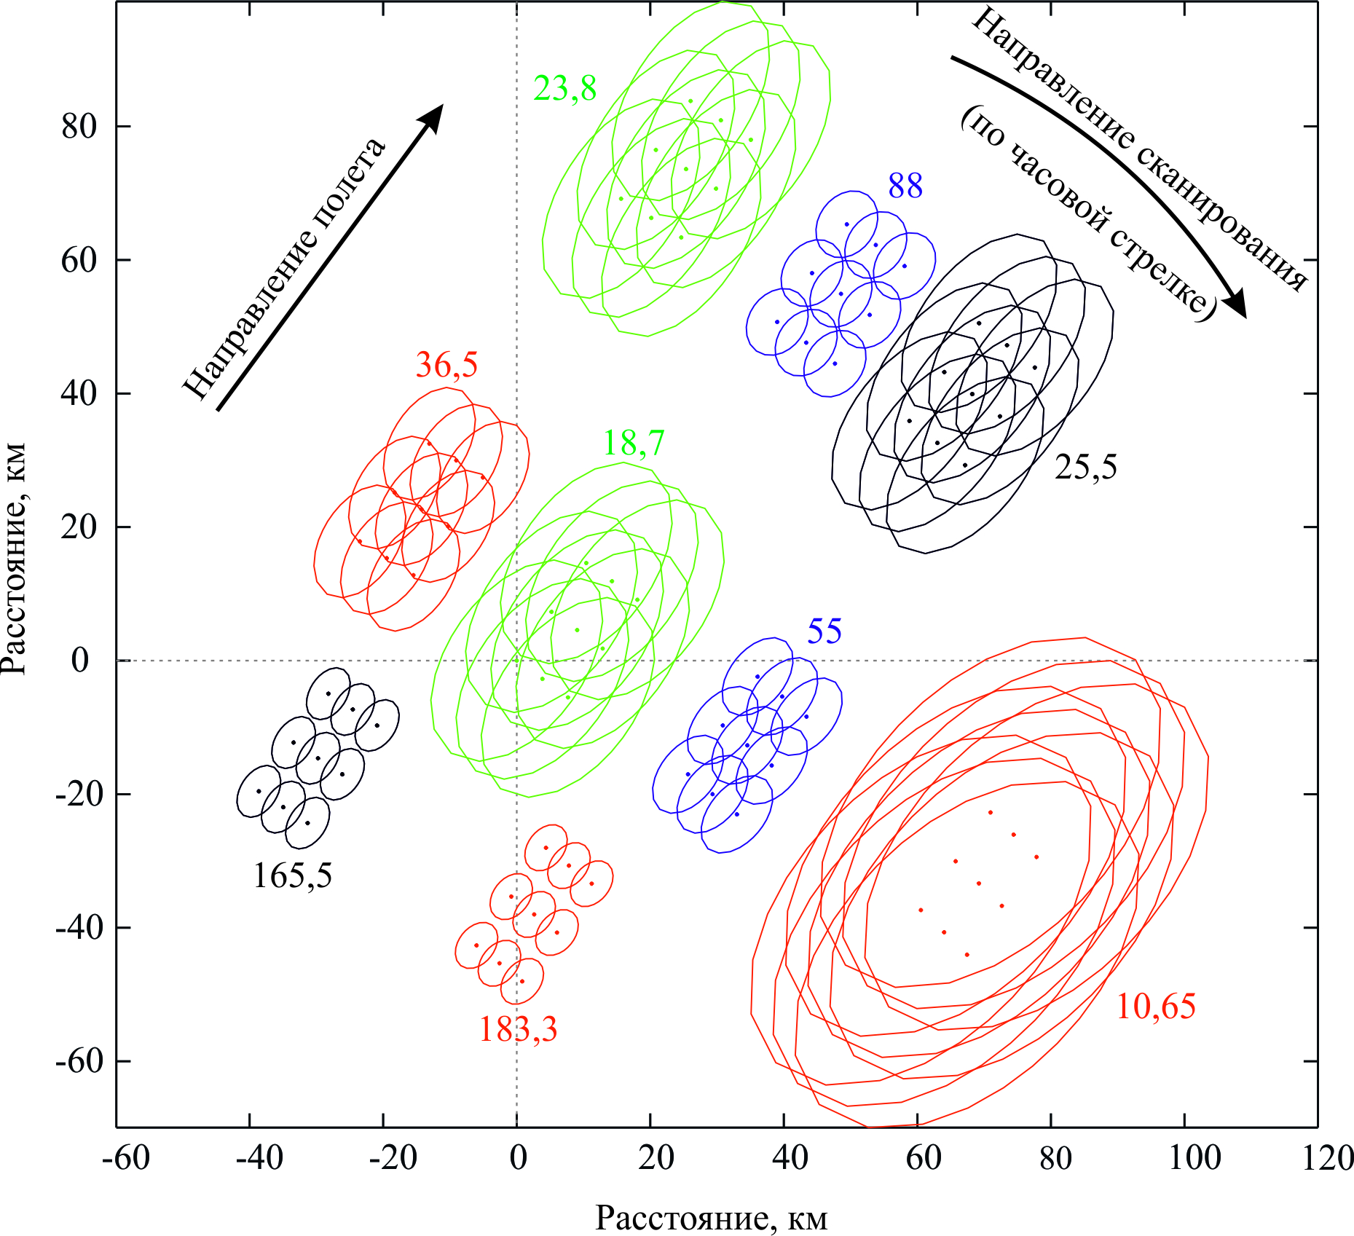
Распределение элементов разрешения МИРС на поверхности Земли

Slide 11
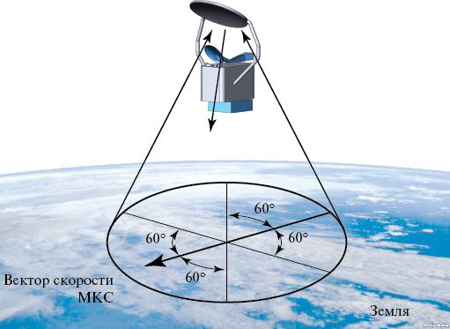
Рабочие зоны обзора МИРС

Slide 12
Зона покрытия измерениями МИРС за сутки

Slide 13
Требования к антенной системе МИРС
№ | Центральная частота, ГГц | Элемент разрешения, км, не более | Ширина ДН по уровню минус 3 дБ, не более, град
1 | 10,65 | 48х74 | 3,15
2 | 18,7 | 27х42 | 1,76
3 | 23,8 | 14х22 | 1,45
4 | 25,25 | 14х22 | 1,45
5 | 36,5 | 10х16 | 1,0
6 | 55,0 | 10х16 | 1,0
7 | 88 | 6х9 | 0,5
8 | 165,5 | 6х9 | 0,5
9 | 183,3 | 6х9 | 0,5
Эффективность луча: не менее 0,97
Уровень кроссполяризации антенной системы: не более минус 26 дБ
Разработчик: Публичное акционерное общество «Радиофизика»
(ПАО Радиофизика)

Slide 14

Антенная система МИРС
Основное зеркало
Кронштейн крепления основного зеркала к поворотной платформе
Набор облучателей РПМ
Зеркало холодного космоса

Slide 15
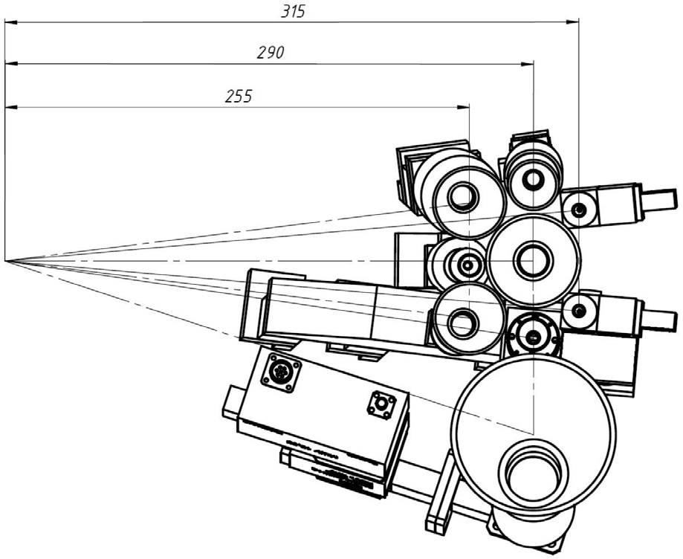
Расположение облучателей антенной системы
№ | Центральная частота, ГГц
1 | 10,65
2 | 18,7
3 | 23,8
4 | 25,25
5 | 36,5
6 | 55,0
7 | 88
8 | 165,5
9 | 183,3
5
3
8
7
2
4
9
6
1

Slide 16
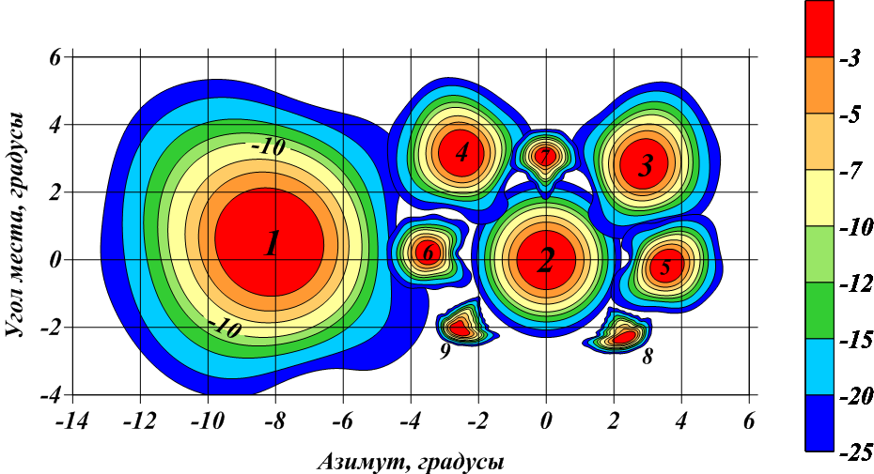
Расчётное расположение лучей антенной системы в пространстве

Slide 17
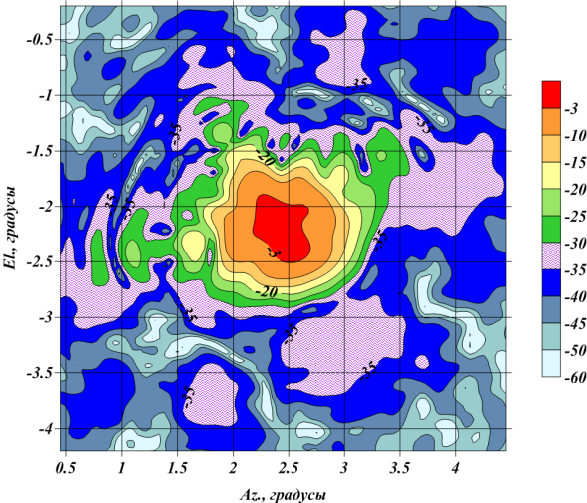
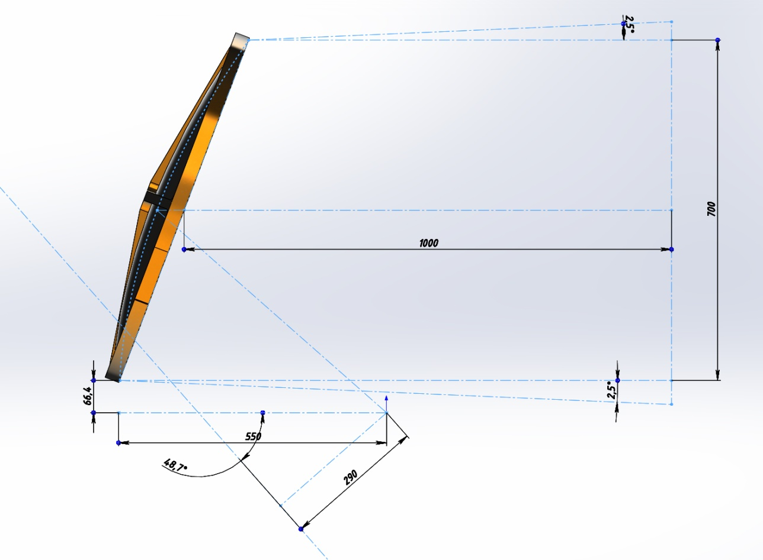
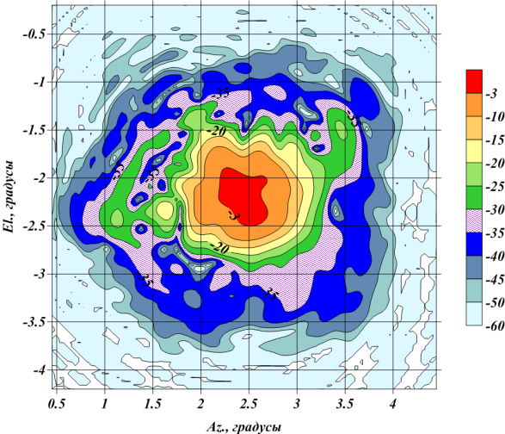
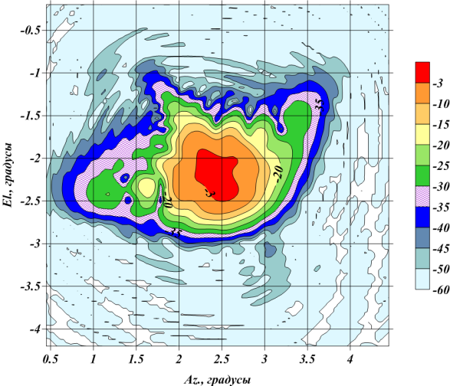
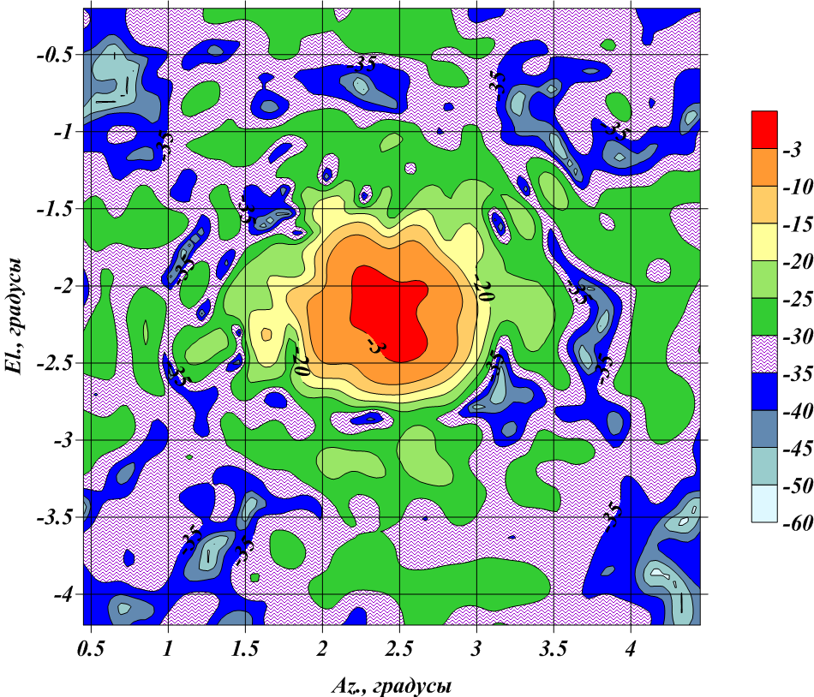
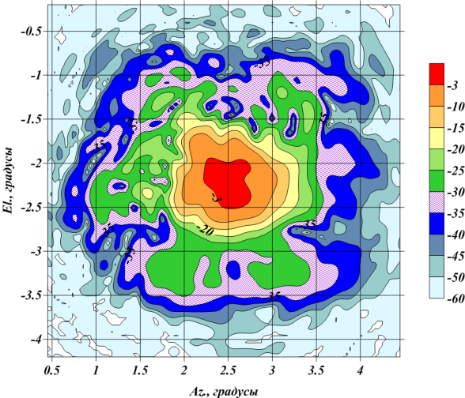
Отражатель антенной системы

Slide 18
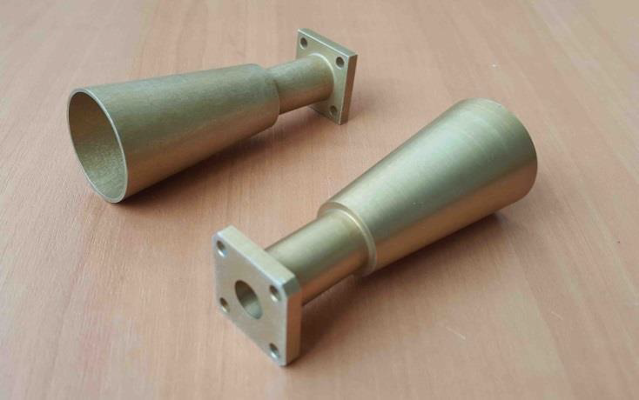
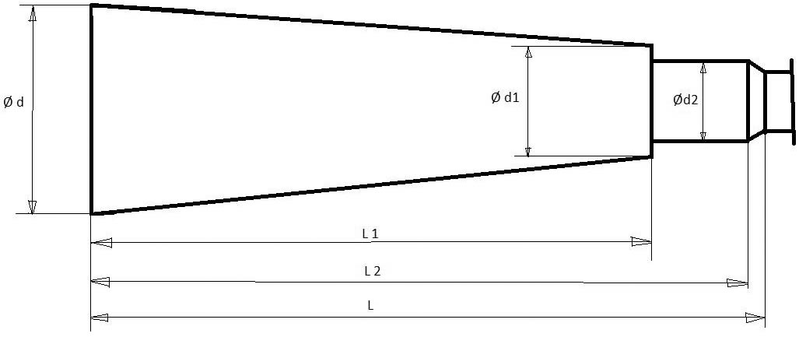
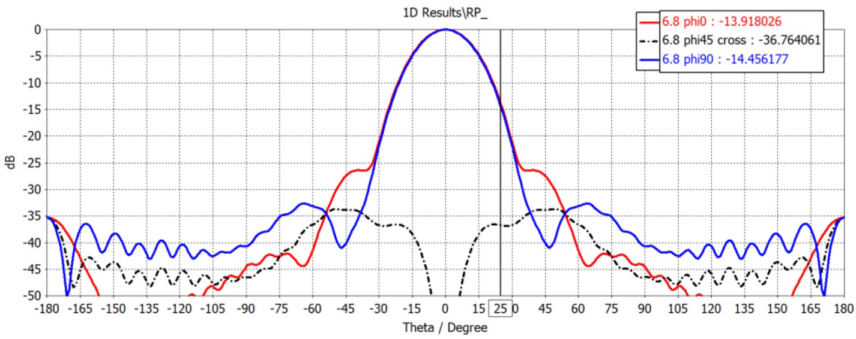
Облучатели антенной системы

Slide 19
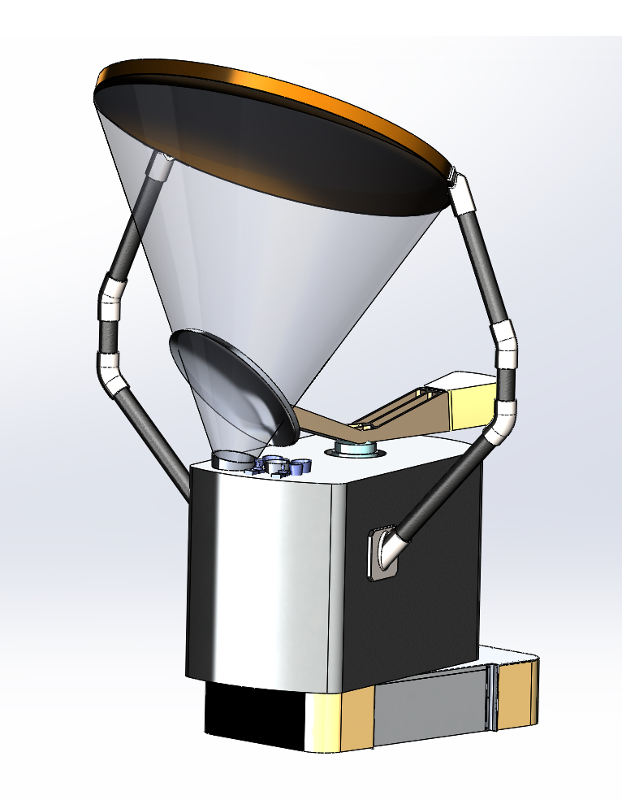
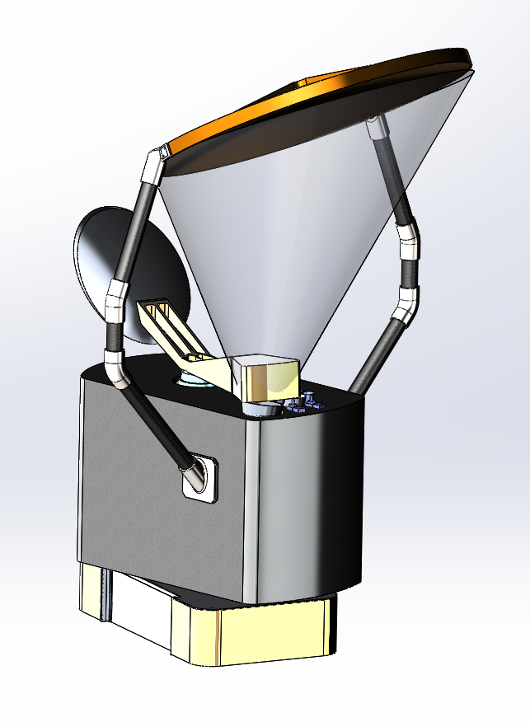
Калибровка МИРС

Slide 20

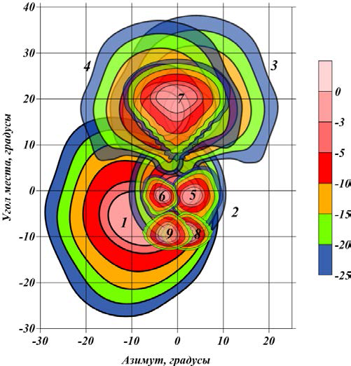
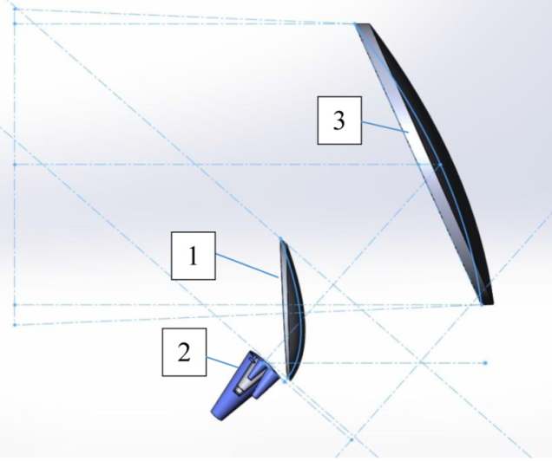
Зеркало холодного космоса

Slide 21
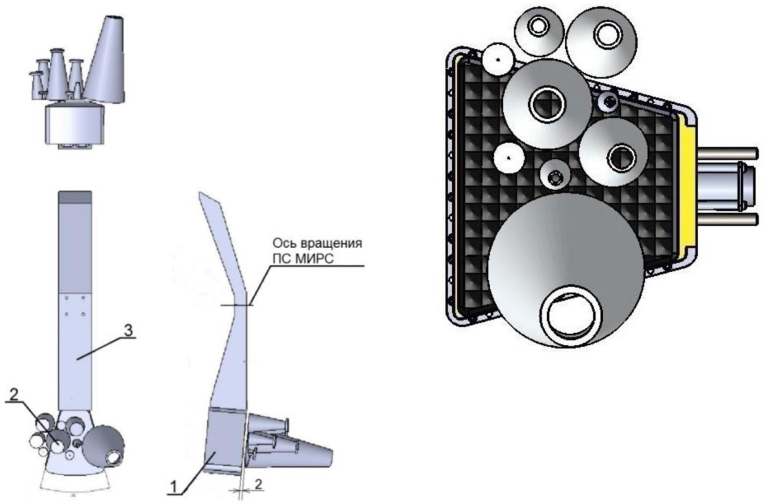
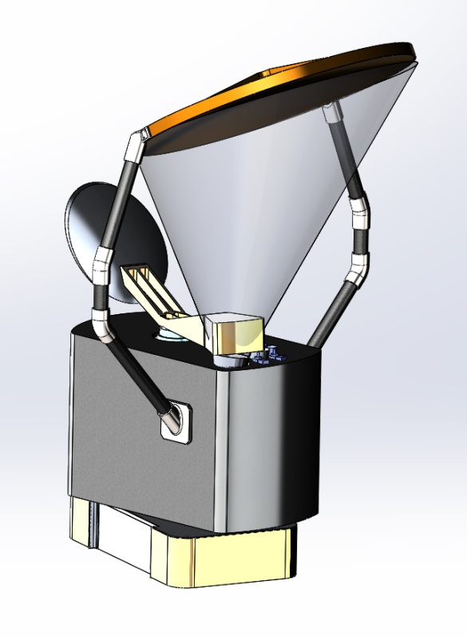
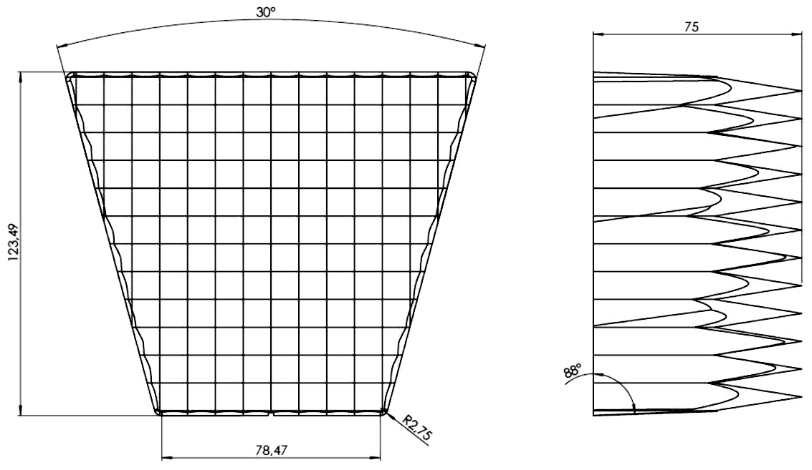
Бортовой широкоапертурный излучатель (БШИ)
Разработчик: Федеральное государственное унитарное предприятие Всероссийский научно-исследовательский институт физико - технических и радиотехнических измерений (ФГУП ВНИИФТРИ)

Slide 22
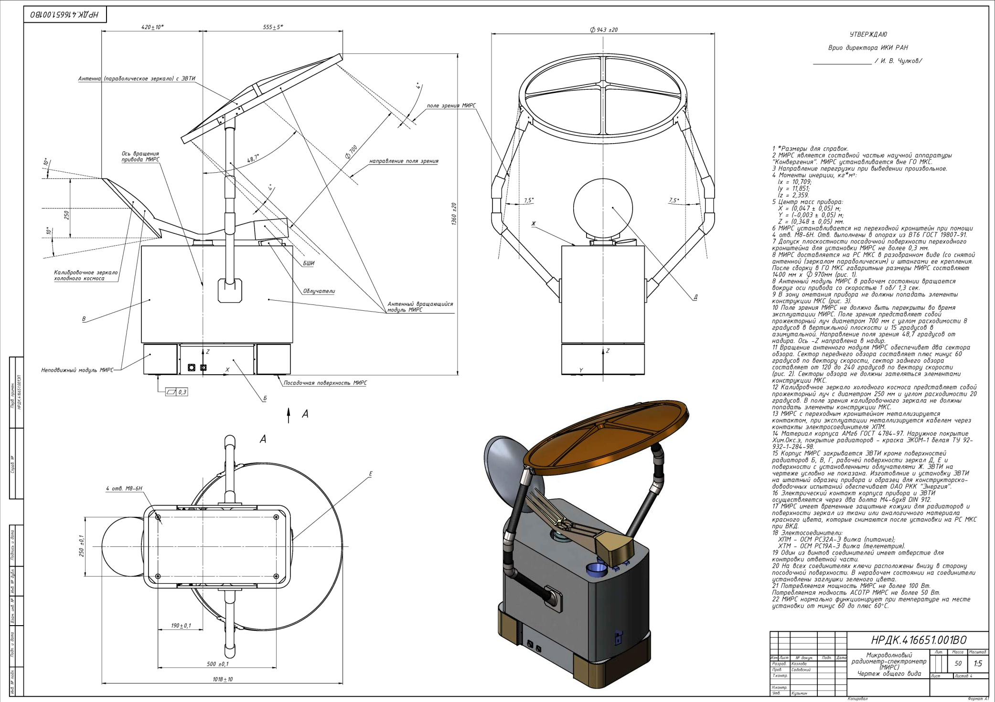
Технические характеристики МИРС

Slide 23
Заключение:
В рамках эскизного проектирования доказана возможность создания микроволнового радиометра спектрометра с предельными характеристиками. Рассмотрены все возможные варианты его реализации и выбраны оптимальные технические решения.

Slide 24
Спасибо за внимание!

